Slide 1
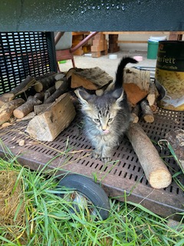
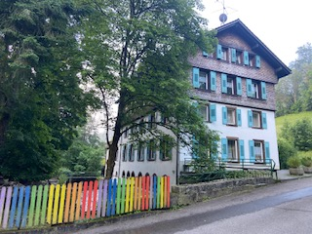
Schullandheim 2024
Klassenhit
„5 a,b,c sind echt o.k.!!!

Slide 2
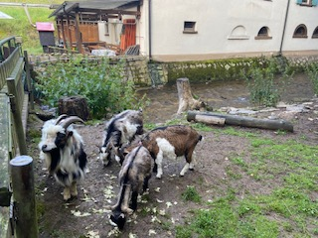
Steinabad
Hier in Steinabad
Hier in Steinabad
Hier in Steina-Steinabad

Slide 3
Die Mädchen kichern in der Nacht sie werden streng im Schlaf bewacht
Hier in Steinabad
Hier in Steinabad
Hier in Steina-Steinabad

Slide 4
Die Jungs lieben den Sportplatz sehr das Bad im Bach dann noch viel mehr
Hier in Steinabad
Hier in Steinabad
Hier in Steina-Steinabad

Slide 5
Der Teamer was erklären will um ihn herum ist´s niemals still
Hier in Steinabad
Hier in Steinabad
Hier in Steina-Steinabad

Slide 6
Der Freddykater war der Star in unsrer kleinen Katzenschar
Hier in Steinabad
Hier in Steinabad
Hier in Steina-Steinabad

Slide 7
So manches Kind schlief ganz am Schluss vor Müdigkeit im Reisebus
Hier in Steinabad
Hier in Steinabad
Hier in Steina-Steinabad

Slide 8
So mancher fiel komplett im Bach man hörte Schreie weh und ach.
Hier in Steinabad
Hier in Steinabad
Hier in Steina-Steinabad

Slide 9
Die Lehrer habn ein großes Herz und trösten gern bei Heimwehschmerz
Hier in Steinabad
Hier in Steinabad
Hier in Steina-Steinabad

Slide 10
Die Klasse mag die Ziegen sehr und füttert sie mit Gras und mehr
Hier in Steinabad
Hier in Steinabad
Hier in Steina-Steinabad

Slide 11
Als Küchendienst gibt’s fiel zu tun Frau König lässt dort niemand ruhn
Hier in Steinabad
Hier in Steinabad
Hier in Steina-Steinabad

Slide 12
Die Outdoorspiele machten Spaß doch wurden dort auch Klassen nass
Hier in Steinabad
Hier in Steinabad
Hier in Steina-Steinabad

Slide 13
Das Feuermachen war nicht leicht vom Regen war das Brennholz feucht
Hier in Steinabad
Hier in Steinabad
Hier in Steina-Steinabad

Slide 14
Am Abend zeigten alle Mut, nicht heim zu wollen, das war gut.
Hier in Steinabad
Hier in Steinabad
Hier in Steina-Steinabad

Slide 15
Die Schüler liebten Pizza sehr mit Ananas und noch viel mehr.
Hier in Steinabad
Hier in Steinabad
Hier in Steina-Steinabad

Slide 16
Die Babykätzchen warn der Hit ab liebsten nimmt sie jeder mit
Hier in Steinabad
Hier in Steinabad
Hier in Steina-Steinabad

Slide 17
Die Ziegen mochten alle sehr, die Zecken dafür weniger
Hier in Steinabad
Hier in Steinabad
Hier in Steina-Steinabad

Slide 18
Die meisten trafen mit dem Pfeil beim Bogenschießen, oh wie geil
Hier in Steinabad
Hier in Steinabad
Hier in Steina-Steinabad

Slide 19
So mancher war beim Autobau und bei den Spielen super schlau
Hier in Steinabad
Hier in Steinabad
Hier in Steina-Steinabad

Slide 20
Bei Feedbackrunden stehn im Kreis, das fanden manche einen Sch…..
Hier in Steinabad
Hier in Steinabad
Hier in Steina-Steinabad

Slide 21
Kein Handy - das viel Manchen schwer, doch manchen Eltern noch viel mehr
Hier in Steinabad
Hier in Steinabad
Hier in Steina-Steinabad

Slide 22
Es war sehr laut im Speisesaal, das Essen schmeckte allemal
Hier in Steinabad
Hier in Steinabad
Hier in Steina-Steinabad

Slide 23
Herr König spielte manchmal Schach und brachte uns Getränke nach.
Hier in Steinabad
Hier in Steinabad
Hier in Steina-Steinabad

Slide 24
Für Friede und Gerechtigkeit sorgt jeder Lehrer bei nem Streit
Hier in Steinabad
Hier in Steinabad
Hier in Steina-Steinabad

Slide 25
Ne Lenkung bauen das war schlau für Technikfreaks beim Autobau
Hier in Steinabad
Hier in Steinabad
Hier in Steina-Steinabad

Slide 26
Die Schüler warn mal laut mal still, gern jeder in sein Zimmer will
Hier in Steinabad
Hier in Steinabad
Hier in Steina-Steinabad

Slide 27
Die Teamer boten ganz schön viel beim Bogenschießen, Bau und Spiel
Hier in Steinabad
Hier in Steinabad
Hier in Steina-Steinabad

Slide 28
In Steinabad wars wirklich schön, wir konnten so viel Schwarzwald sehn
Hier in Steinabad
Hier in Steinabad
Hier in Steina-Steinabad

